Slide 1
শুভেচ্ছা

Slide 2
পরিচিতি
মো: আব্দুল মালেক
সহকারী শিক্ষক (কম্পিউটার)
কাজী আব্দুল মাজেদ একাডেমী
পাংশা, রাজবাড়ী।
মোবাইল: ০১৭১৭-০০২১৫১
ই-মেইল : abdulmalek1972p@gmail.com
Website: www.teachersnews24.com
শ্রেণিঃ নবম
বিষয়ঃ বাংলা (পদ্য)

Slide 3
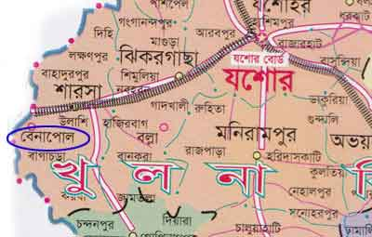

Slide 4
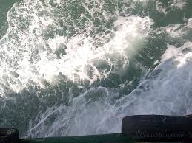

Slide 5
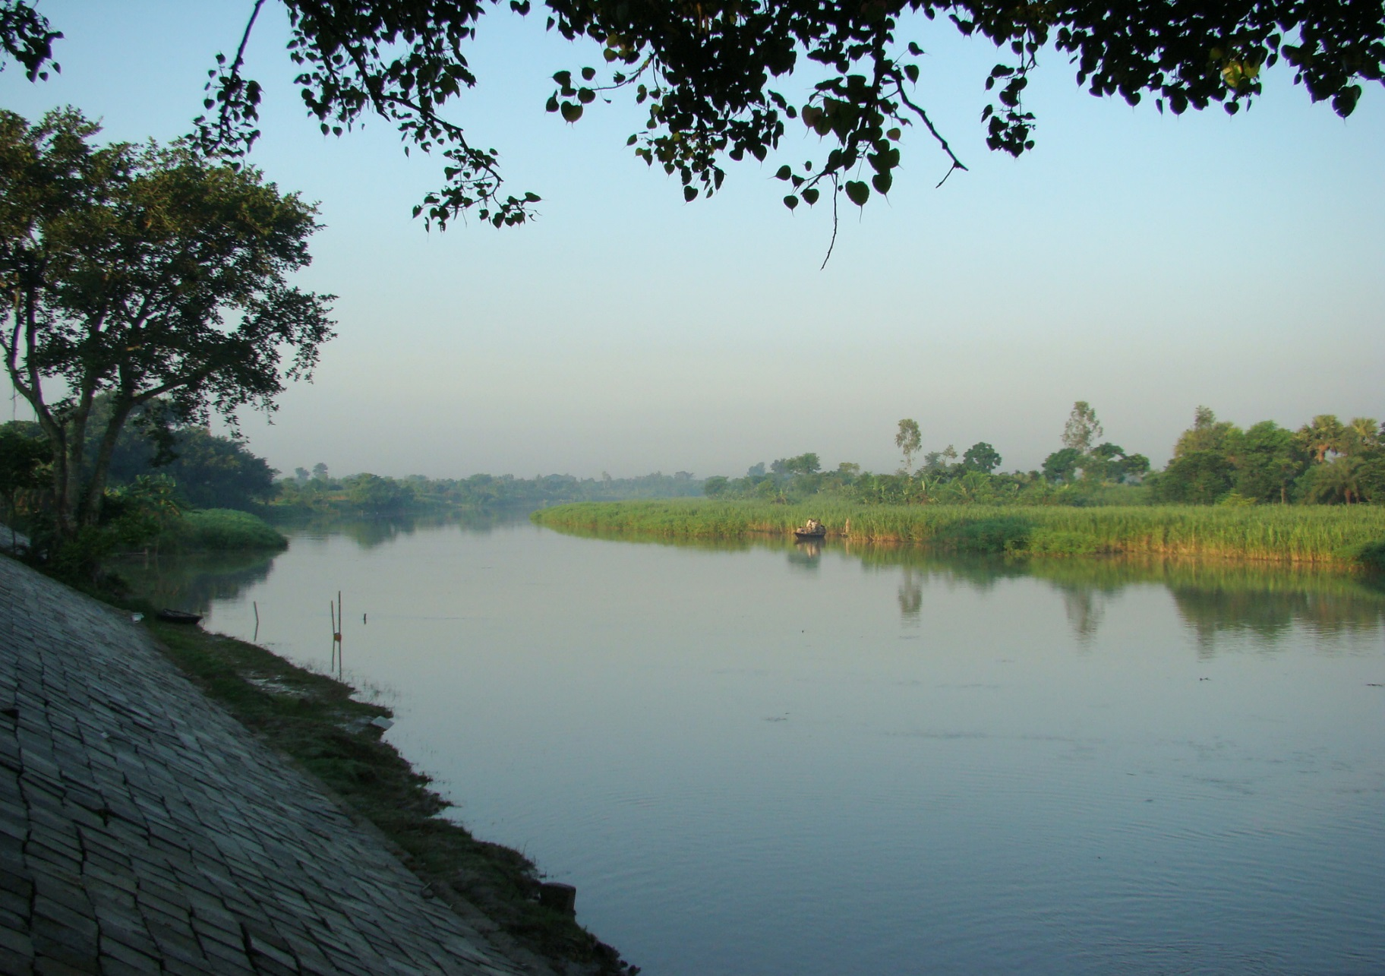
কপোতাক্ষ নদ

Slide 6
শিখন ফল
এই পাঠ শেষে শিক্ষার্থীরা...
১।সতত,নদ,ভ্রান্তি,তৃষ্ণা,বানানের অর্থ বলতে পারবে।
২।বাংলা উচ্চারন করে পরতে পার।
৩।কবি পরিচিতি বলতে পারবে।
৪।কবিতাটি আবৃত্তি করতে পারবে

Slide 7
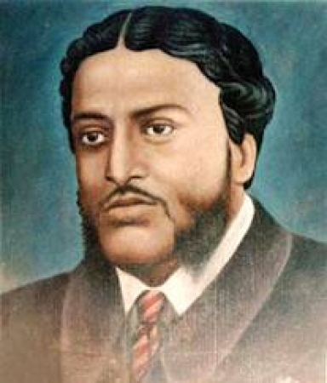
জন্মঃ১৮২৪
সনেট রচয়িতা
মহাকাব্যঃমেঘনাদ বধ কাব্য
মৃতুঃ১৮৭৩
নাটকঃশরমিষঠা,পদ্মাবতী
বীরাঙ্গনা কাব্য,ব্রজাঙ্গনাকাব্য

Slide 8
সতত হে নদ, তুমি পড় মোর মনে !
সতত তোমার কথা ভাবি এ বিরলে;স
সতত(যেমতি লোকনিশার স্বপনে
শোনে মায়া- মন্ত্রধধবনি) তব কলকলে

Slide 9
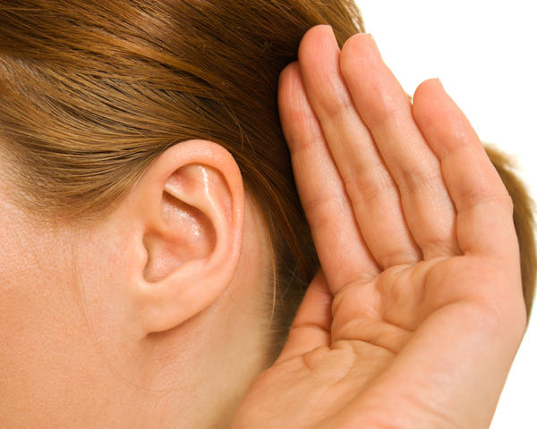
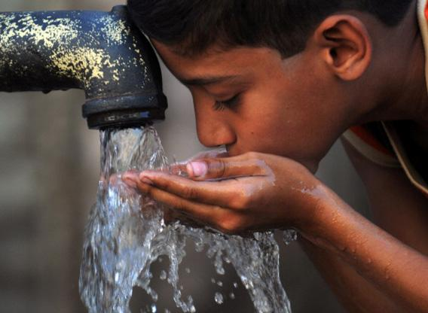
জুড়াই এ কান আমি ভ্রান্তির ছলনে!
বহু দেশে দেখিয়াছি বহু নদ-দলে,
কিন্তু এ স্নেহের তৃষ্ণা মিটে কার জলে?
দুগ্ধ-স্রোতরুপী তুমি জন্মভূমি-স্তনে।

Slide 10
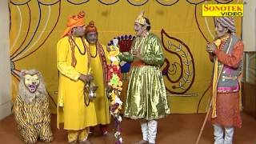
আর কি হে হবে দেখা?-যত দিন যাবে,
প্রজারূপে রাজরূপ সাগরেরে দিতে

Slide 11
বারি-রূপ কর তুমি; এ মিনতি, গাবে
বঙ্গজ জনের কানে, সখে, সখা-রীতে

Slide 12
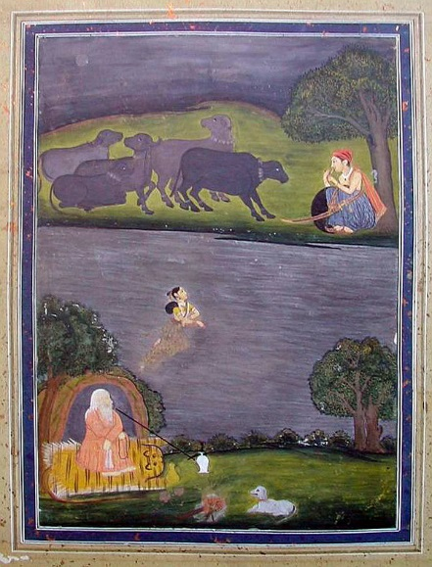
নাম তার, এ প্রবাসে মজি প্রেম-ভাবে
লইছে যে তব নাম বঙ্গের সঙ্গিতে।

Slide 13
দলীয় কাজ
কপোতাক্ষ নদ সম্পর্কে ৫টি বাক্য তৈরী করবে

Slide 14
শব্দার্থঃ-
বিরলে- একান্ত নিরিবিলি
ভ্রান্তি- ভুল
নিশা- রাত্রি

Slide 15
মুল্যায়ন
১।এই কবিতাটির কবির নাম কী?
২।কপোতাক্ষ নদ কোথায় অবস্থিত?
৩।কবিতাটি কোন ধরনের কবিতা?
৪।চতুর্দশপদী কবিতার বৈশিষ্ঠ্য কি?

Slide 16
বাড়ীর কাজ
‘কপোতাক্ষনদ কবিতাটিতে কবির স্বদেশ প্রেমের পরিচয় ফুটে উঠেছে”-তোমার মতামত ব্যাখ্যা কর।

Slide 17
ধন্যবাদ

